Slide 1

ADALET PSİKOLOJİSİ
2023- 2024 YILI GÜZ DÖNEMİ
4. Ders

Slide 2
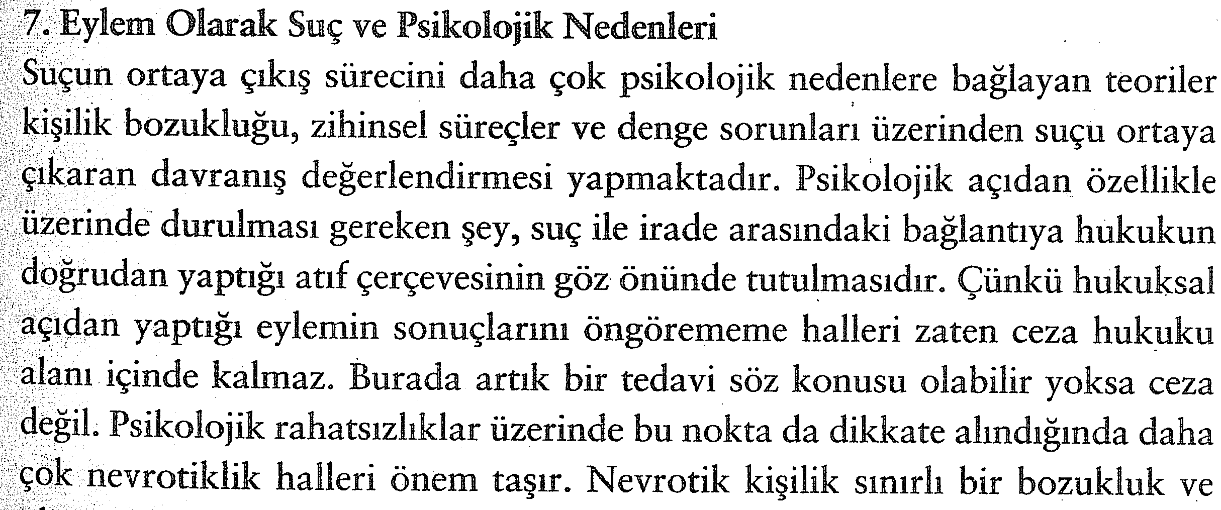


Slide 3

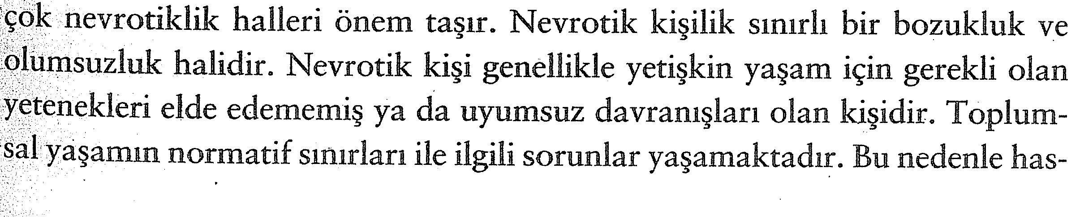
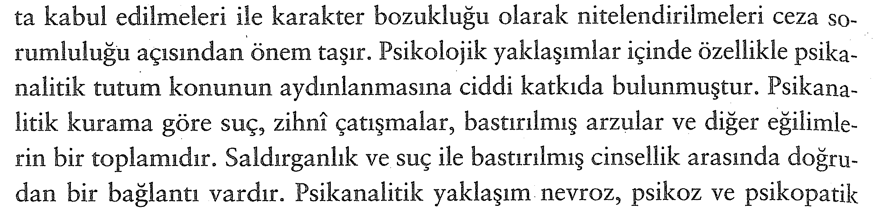
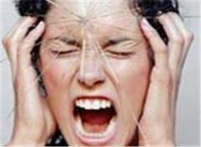

Slide 4
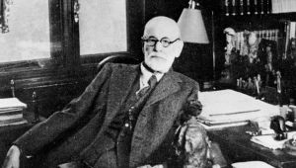

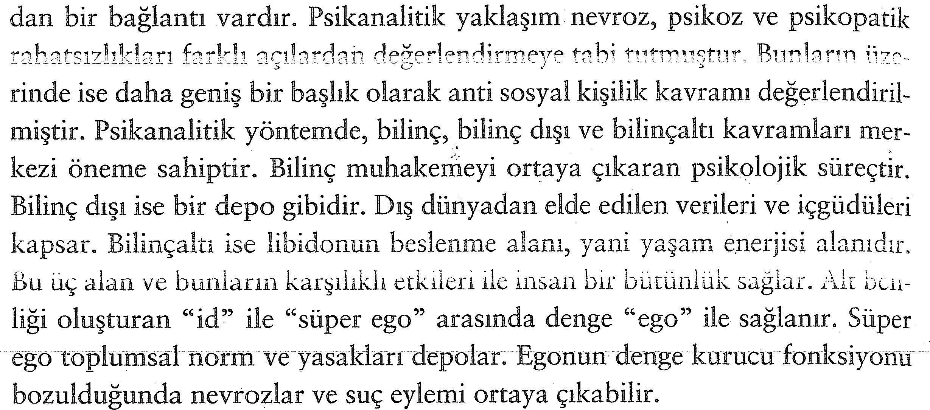

Slide 20
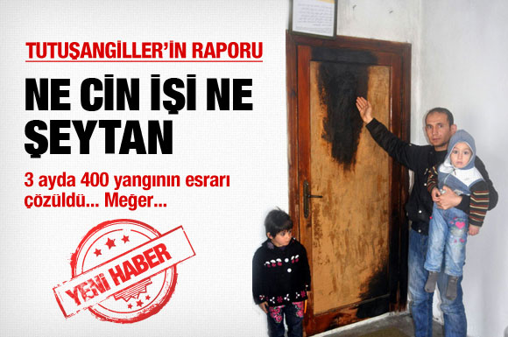


Slide 22

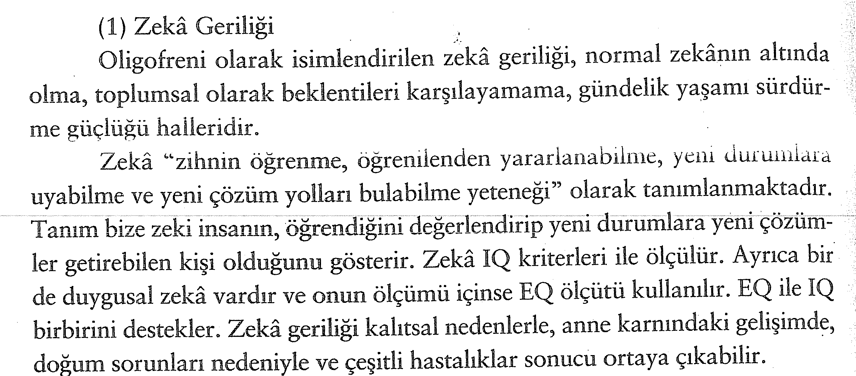

Slide 23
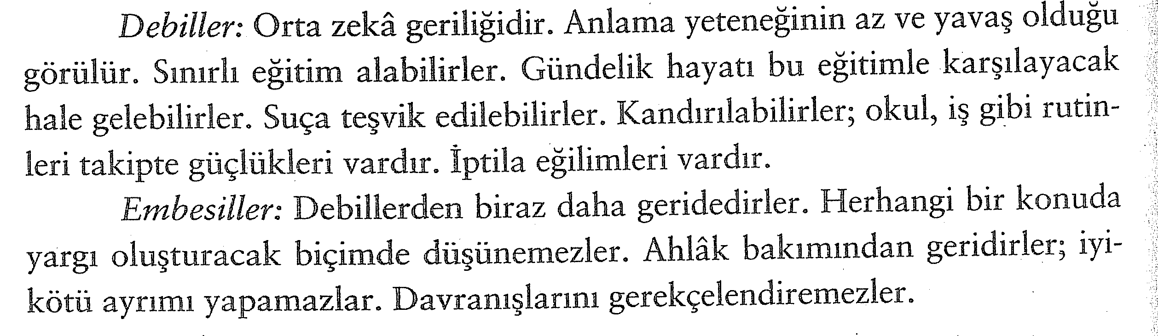
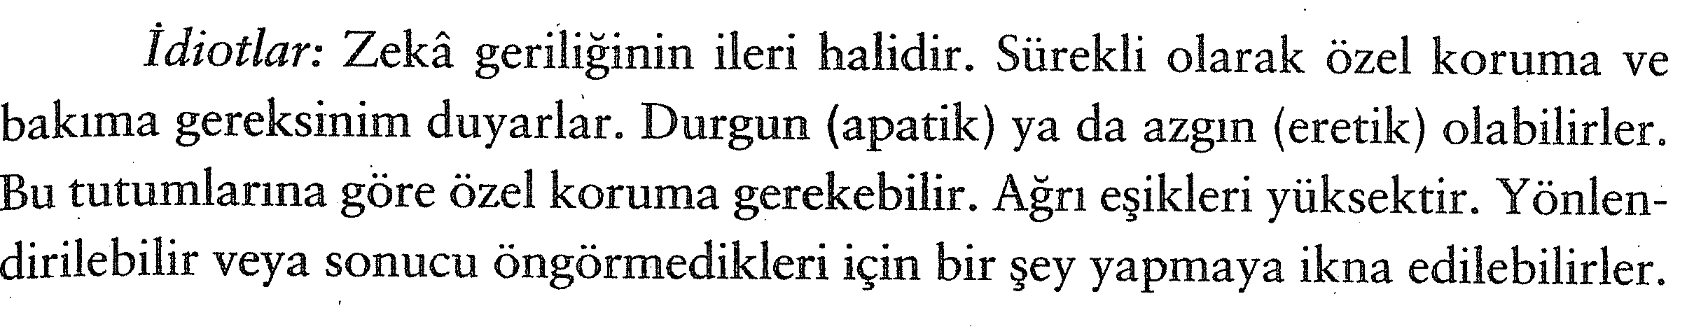

Slide 24


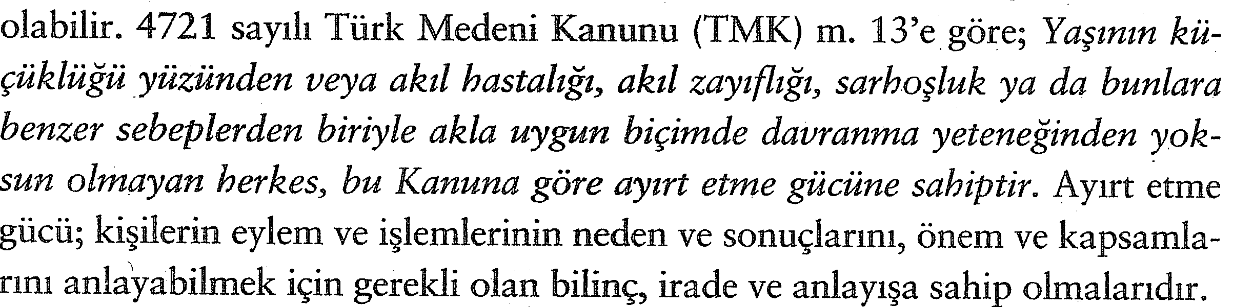

Slide 25
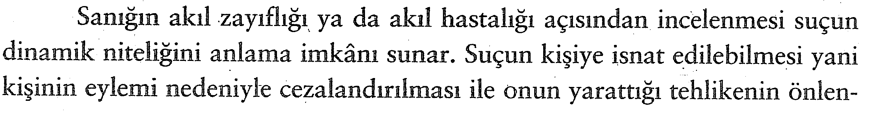
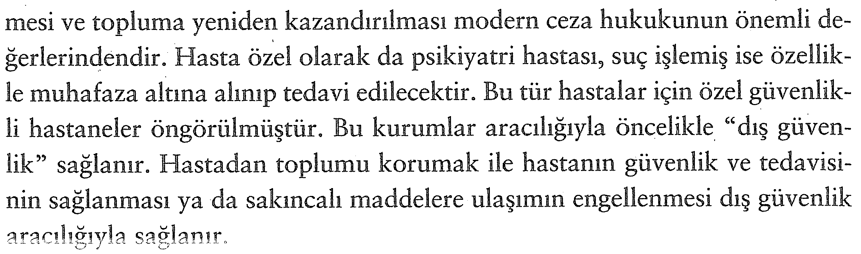
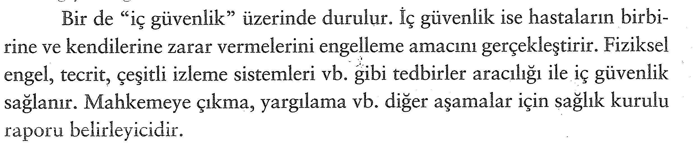

Slide 26

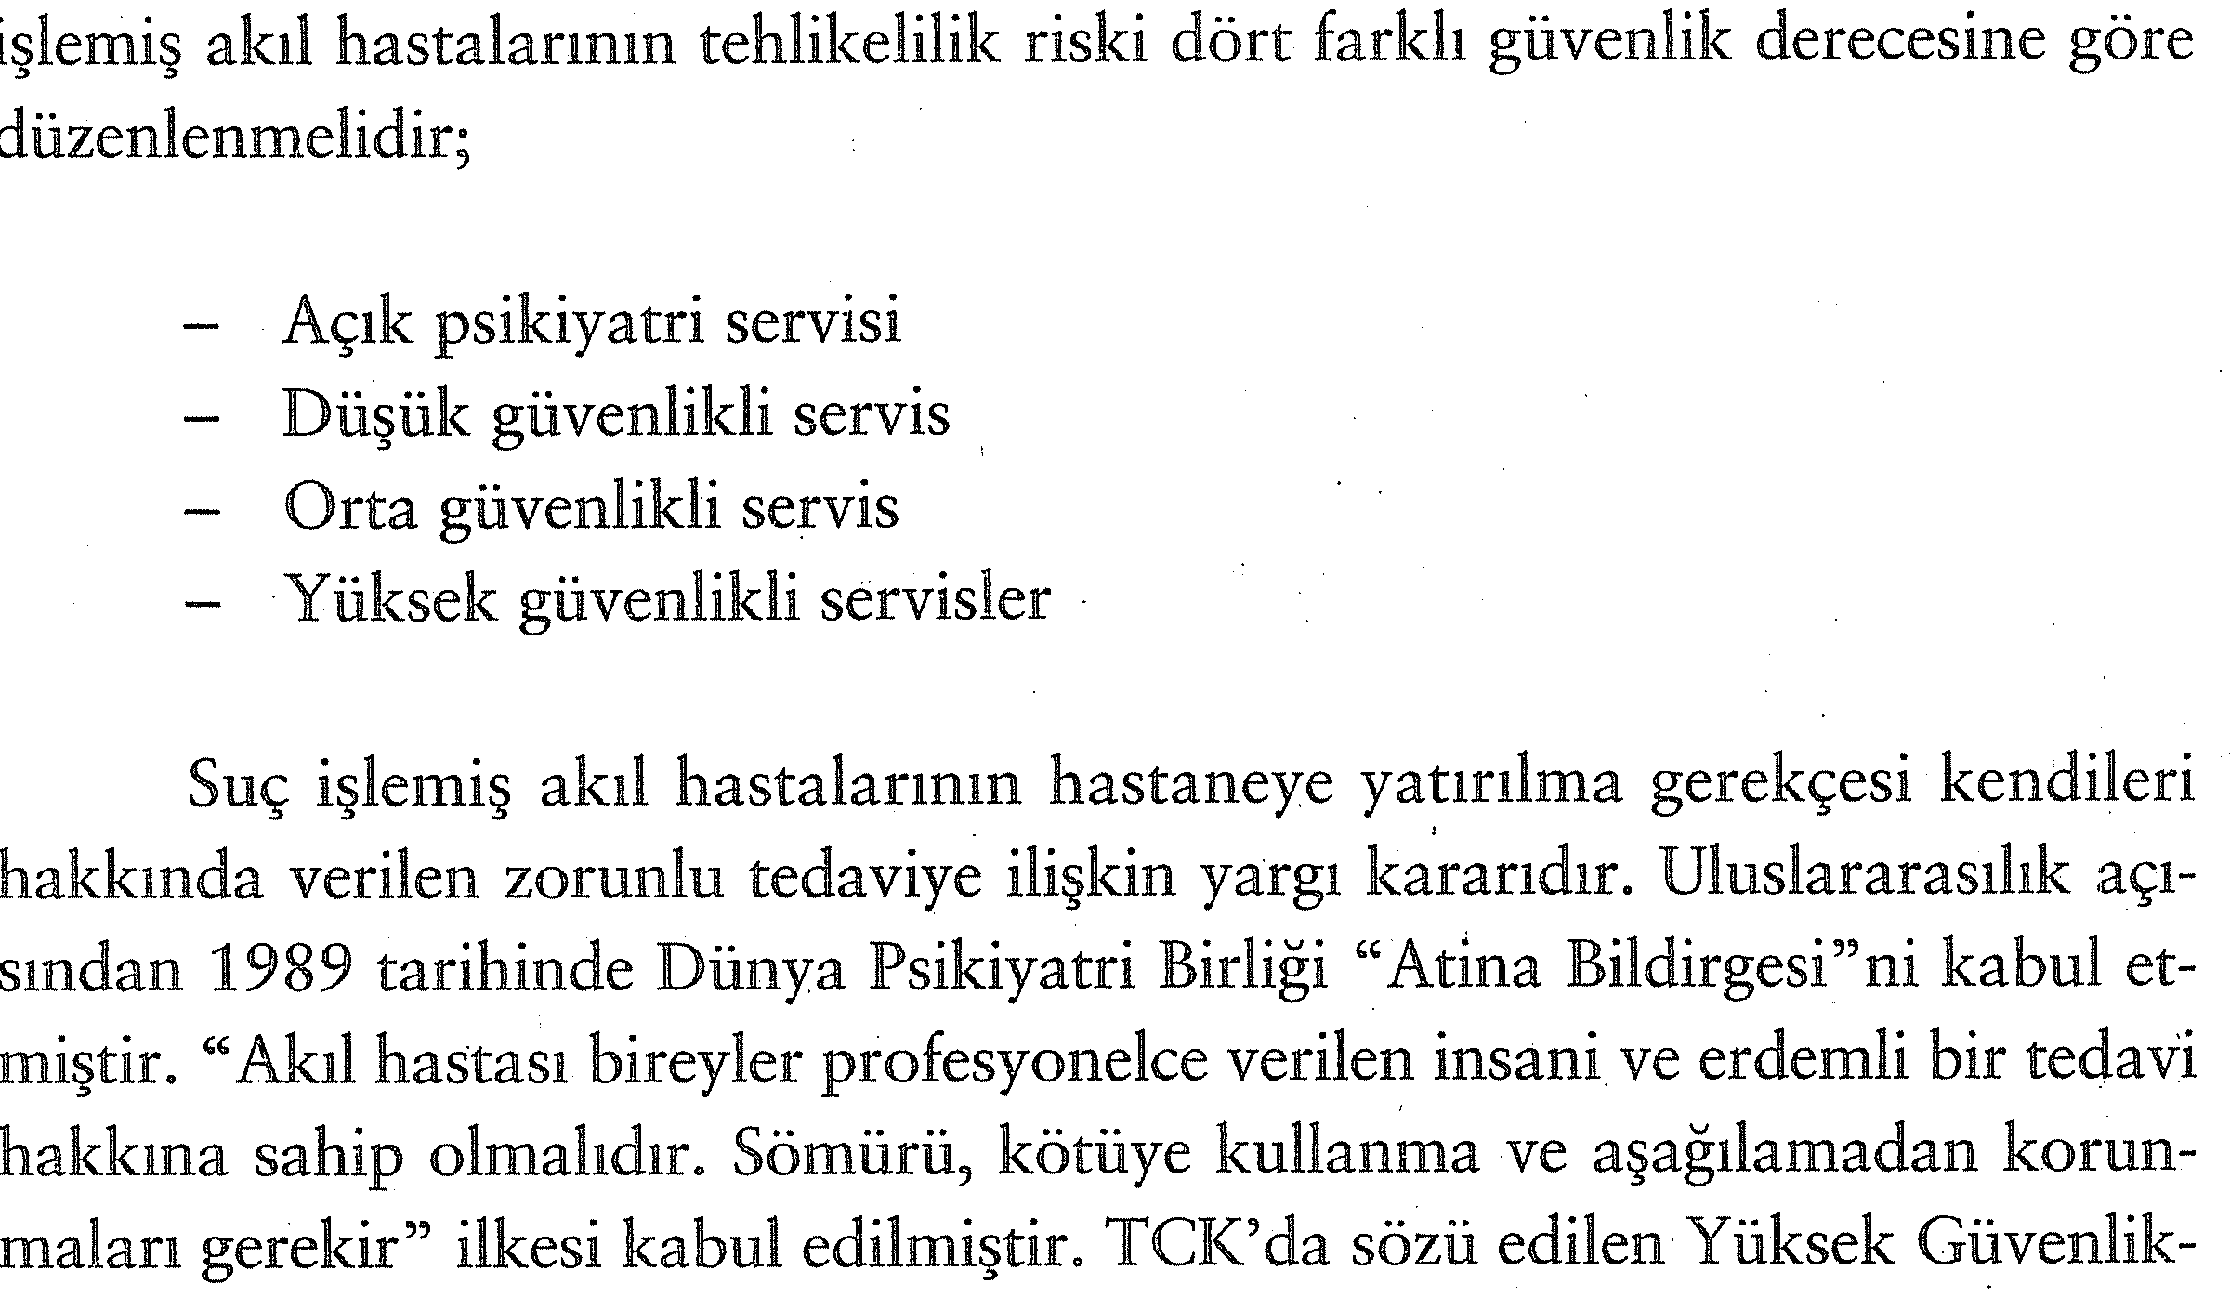

Slide 27
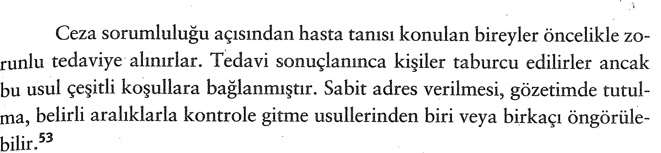
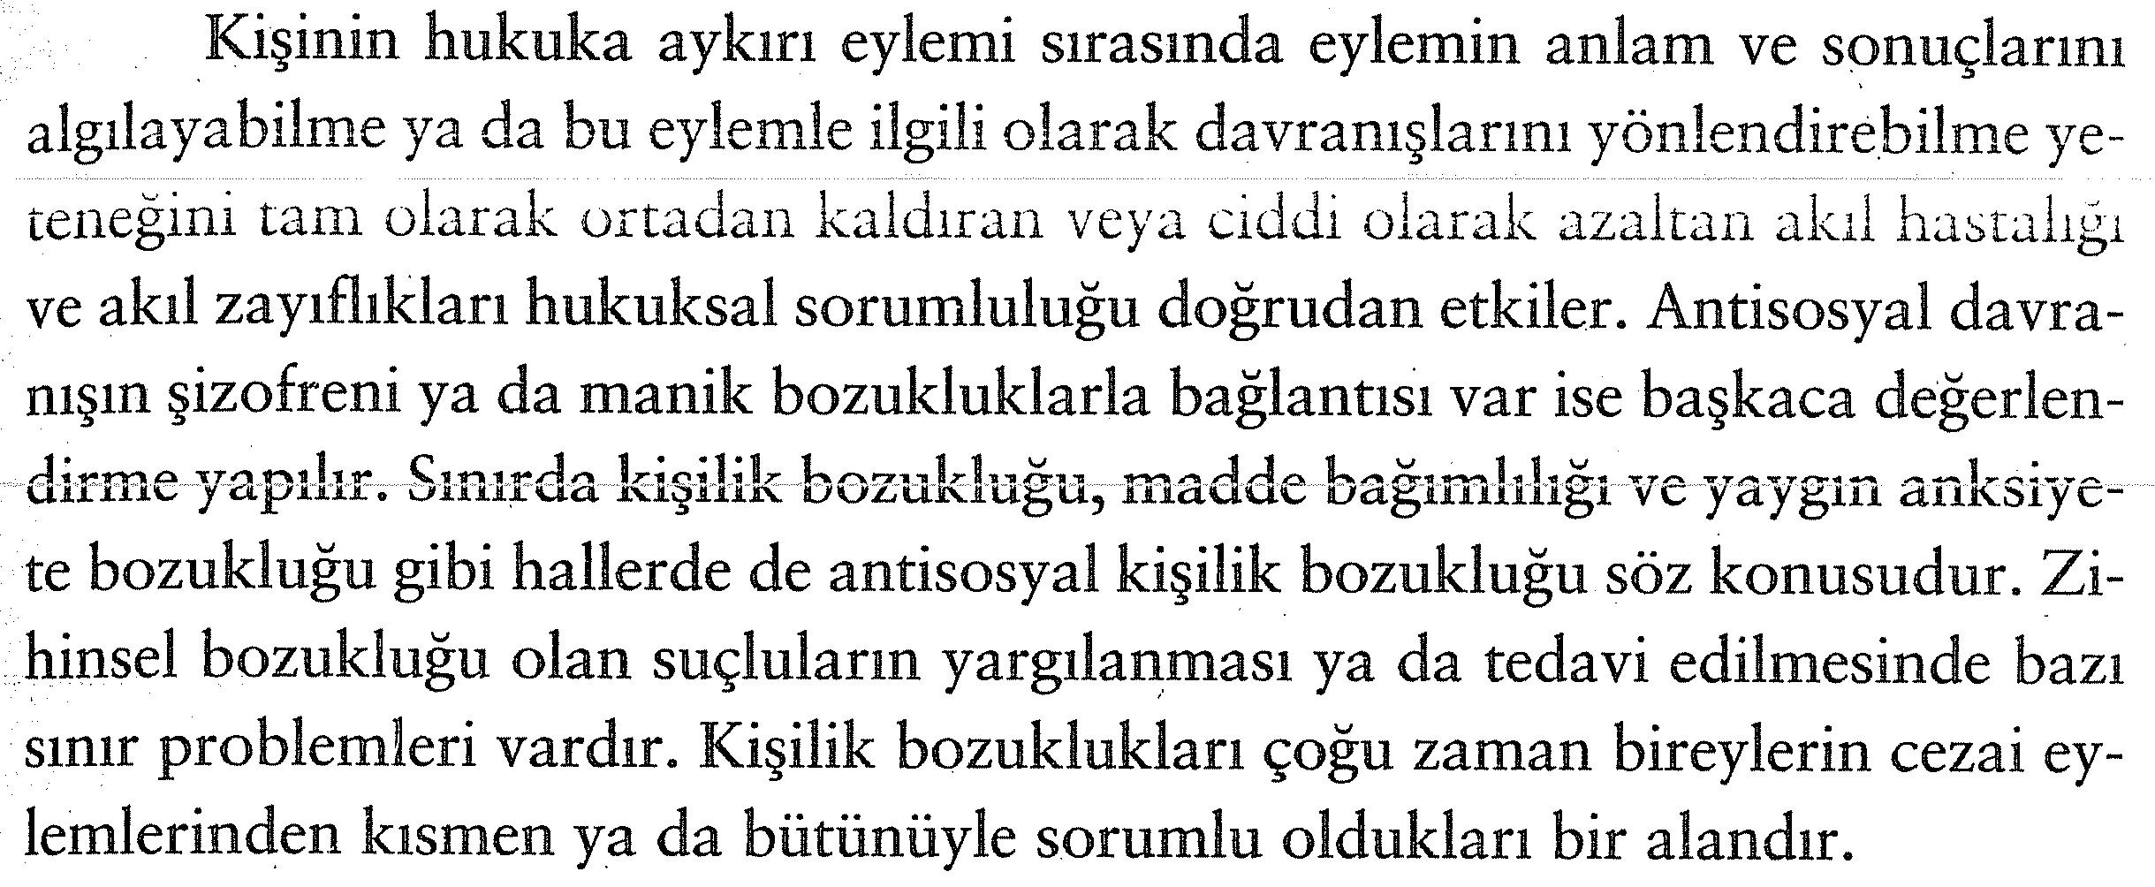

Slide 28
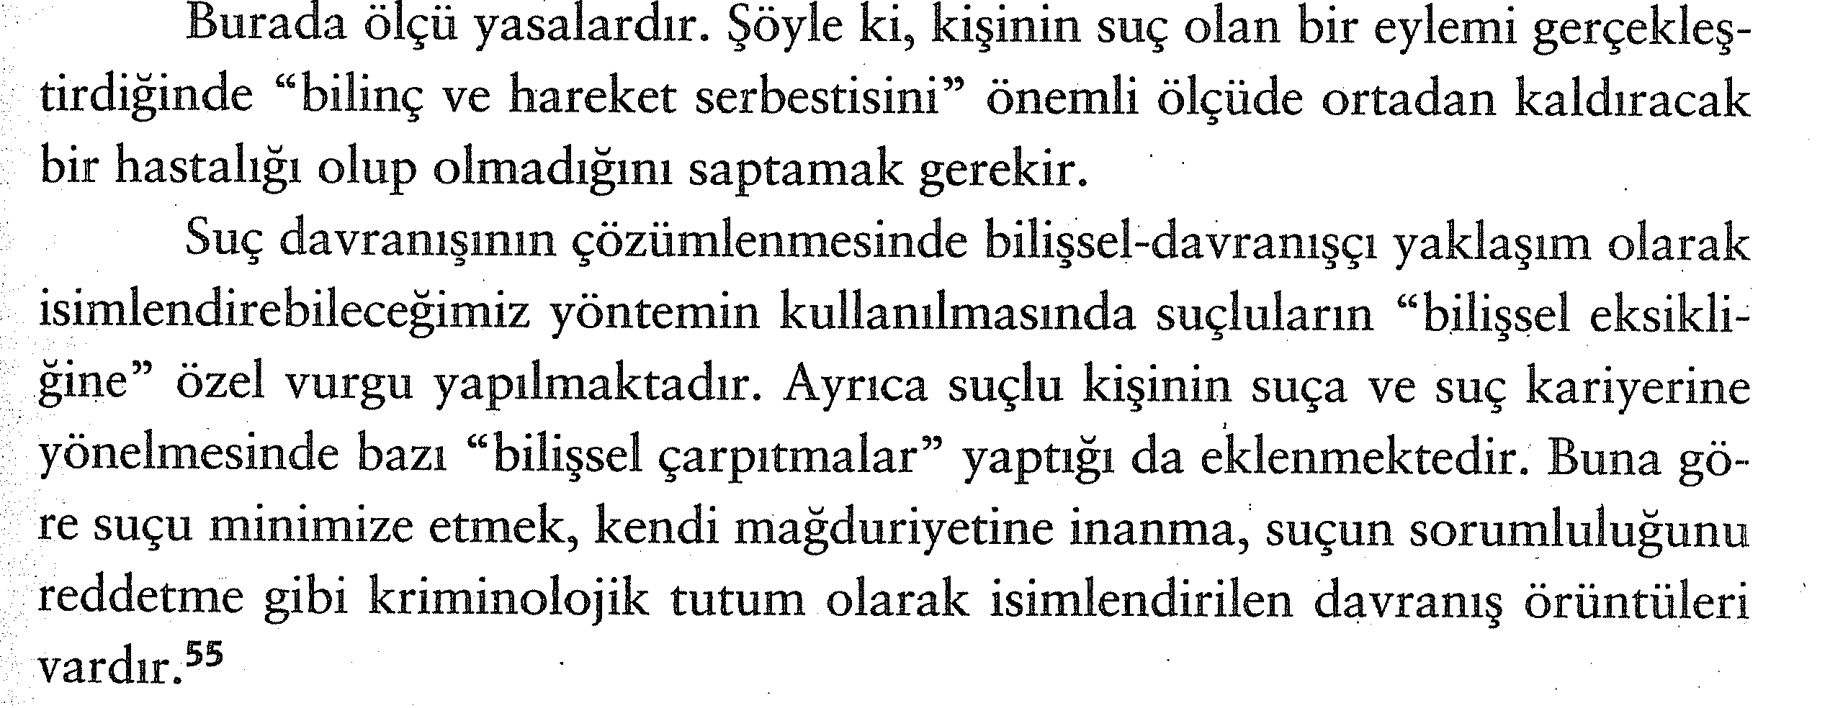

Slide 29
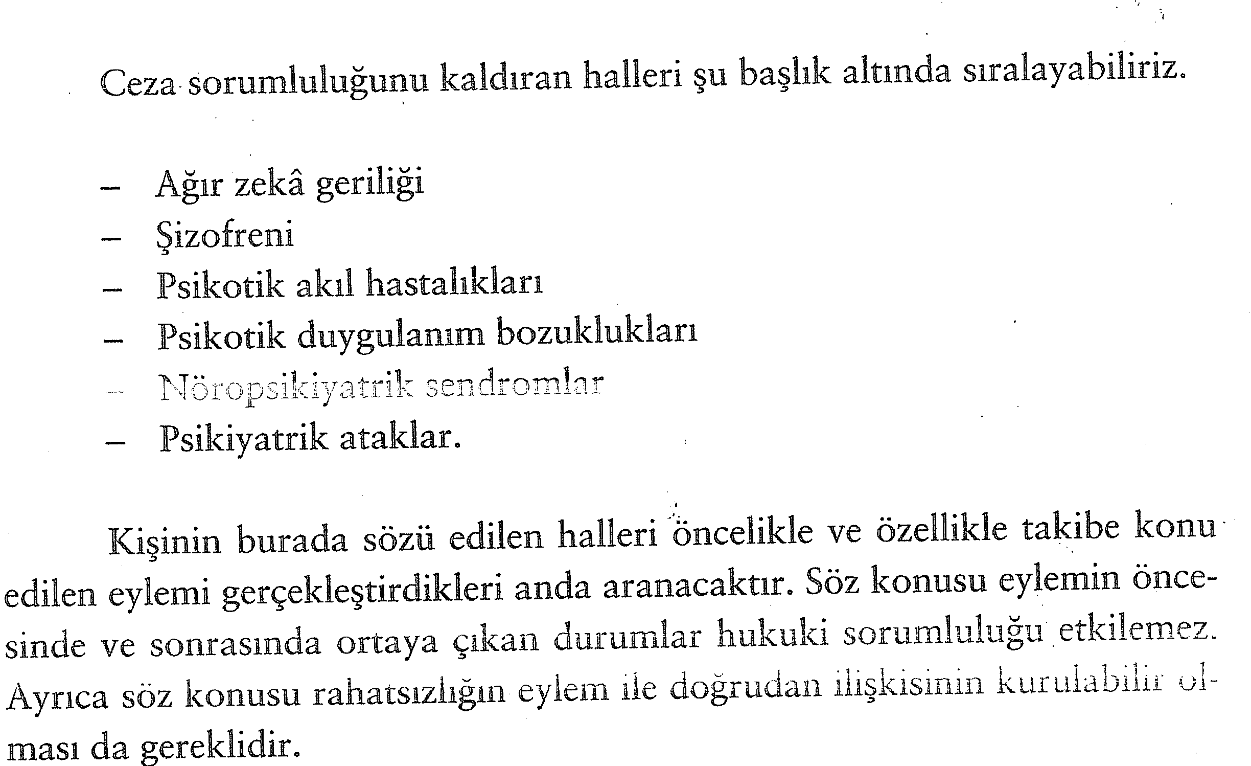

Slide 30
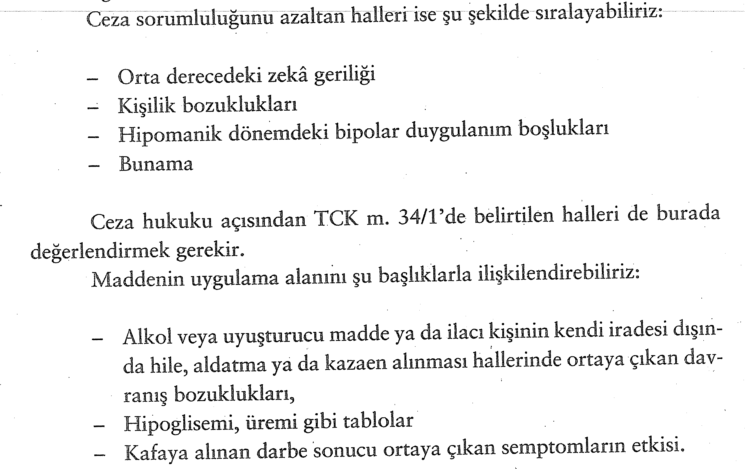

Slide 31
Akıl Hastalarına Özgü Güvenlik Tedbirleri
Madde 57 - (1) Fiili işlediği sırada akıl hastası olan kişi hakkında, koruma ve tedavi amaçlı olarak güvenlik tedbirine hükmedilir. Hakkında güvenlik tedbirine hükmedilen akıl hastaları, yüksek güvenlikli sağlık kurumlarında koruma ve tedavi altına alınırlar.
(2) Hakkında güvenlik tedbirine hükmedilmiş olan akıl hastası, yerleştirildiği kurumun sağlık kurulunca düzenlenen raporda toplum açısından tehlikeliliğinin ortadan kalktığının veya önemli ölçüde azaldığının belirtilmesi üzerine mahkeme veya hâkim kararıyla serbest bırakılabilir.
(3) Sağlık kurulu raporunda, akıl hastalığının ve işlenen fiilin niteliğine göre, güvenlik bakımından kişinin tıbbî kontrol ve takibinin gerekip gerekmediği, gerekiyor ise, bunun süre ve aralıkları belirtilir.
(4) Tıbbî kontrol ve takip, raporda gösterilen süre ve aralıklarla, Cumhuriyet savcılığınca bu kişilerin teknik donanımı ve yetkili uzmanı olan sağlık kuruluşuna gönderilmeleri ile sağlanır.

Slide 32
(5) Tıbbî kontrol ve takipte, kişinin akıl hastalığı itibarıyla toplum açısından tehlikeliliğinin arttığı anlaşıldığında, hazırlanan rapora dayanılarak, yeniden koruma ve tedavi amaçlı olarak güvenlik tedbirine hükmedilir. Bu durumda, bir ve devamı fıkralarda belirlenen işlemler tekrarlanır.
(6) İşlediği fiille ilgili olarak hastalığı yüzünden davranışlarını yönlendirme yeteneği azalmış olan kişi hakkında birinci ve ikinci fıkra hükümlerine göre yerleştirildiği yüksek güvenlikli sağlık kuruluşunda düzenlenen kurul raporu üzerine, mahkûm olduğu hapis cezası, süresi aynı kalmak koşuluyla, kısmen veya tamamen, mahkeme kararıyla akıl hastalarına özgü güvenlik tedbiri olarak da uygulanabilir.
(7) Suç işleyen alkol ya da uyuşturucu veya uyarıcı madde bağımlısı kişilerin, güvenlik tedbiri olarak, alkol ya da uyuşturucu veya uyarıcı madde bağımlılarına özgü sağlık kuruluşunda tedavi altına alınmasına karar verilir. Bu kişilerin tedavisi, alkol ya da uyuşturucu veya uyarıcı madde bağımlılığından kurtulmalarına kadar devam eder. Bu kişiler, yerleştirildiği kurumun sağlık kurulunca bu yönde düzenlenecek rapor üzerine mahkeme veya hâkim kararıyla serbest bırakılabilir.

Slide 33
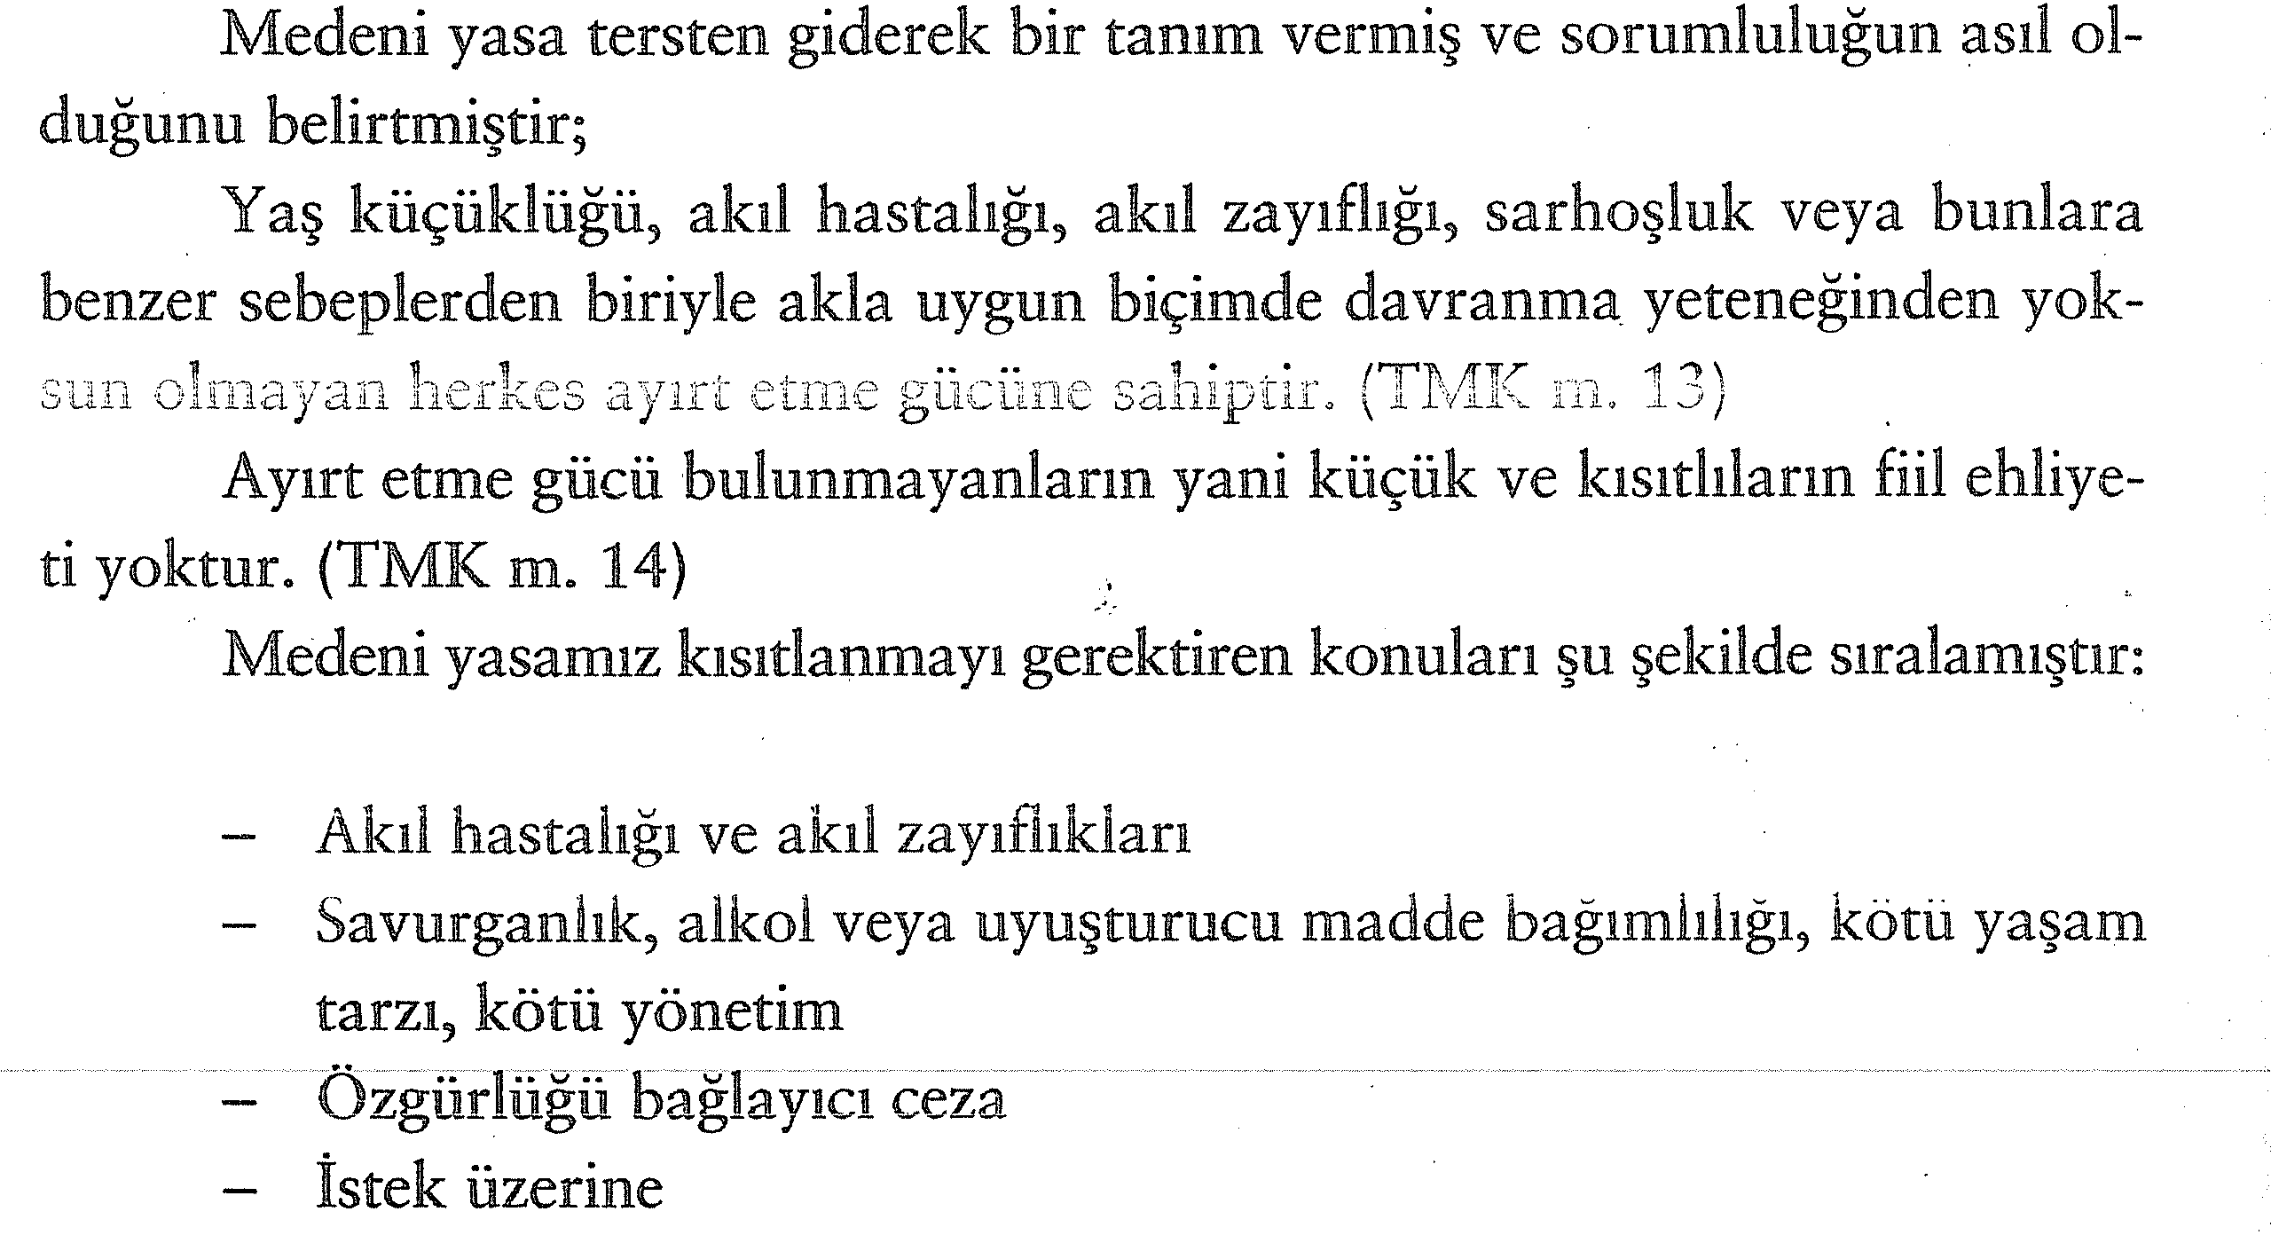

Slide 34
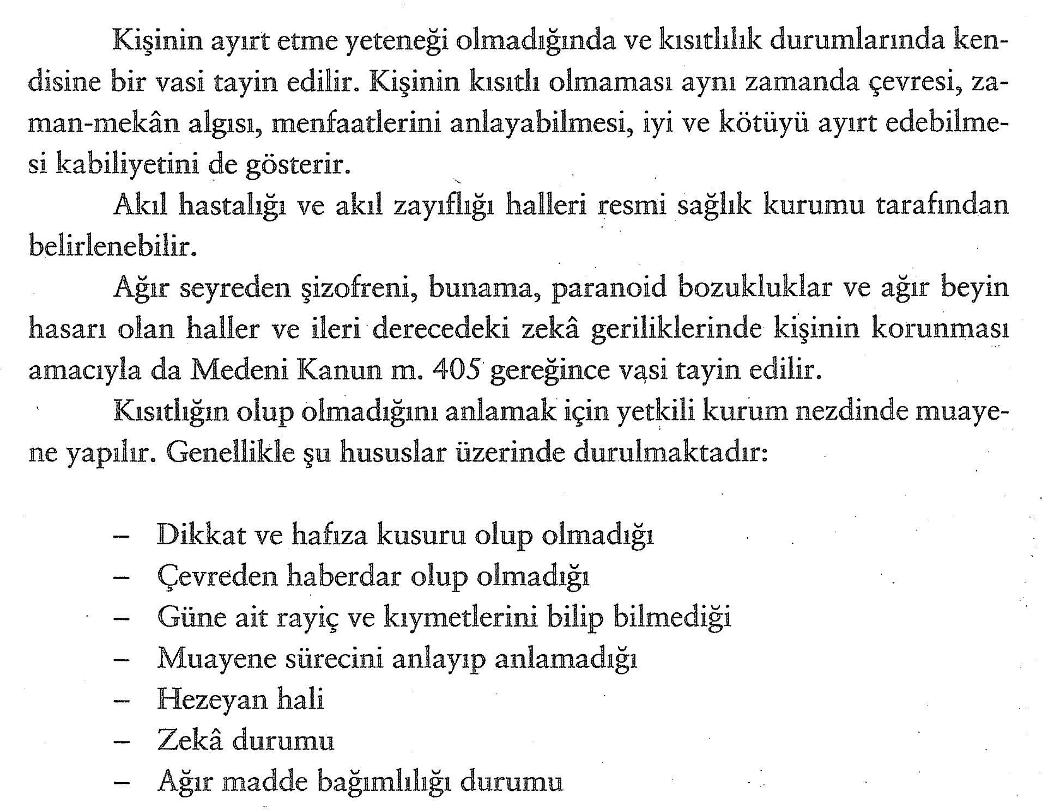

Slide 35
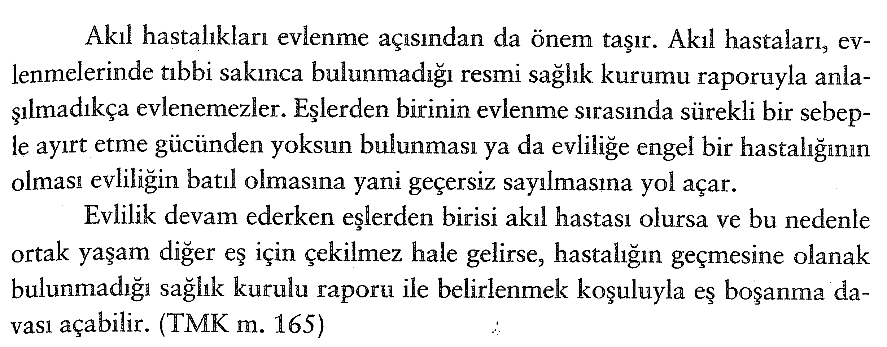

Slide 36
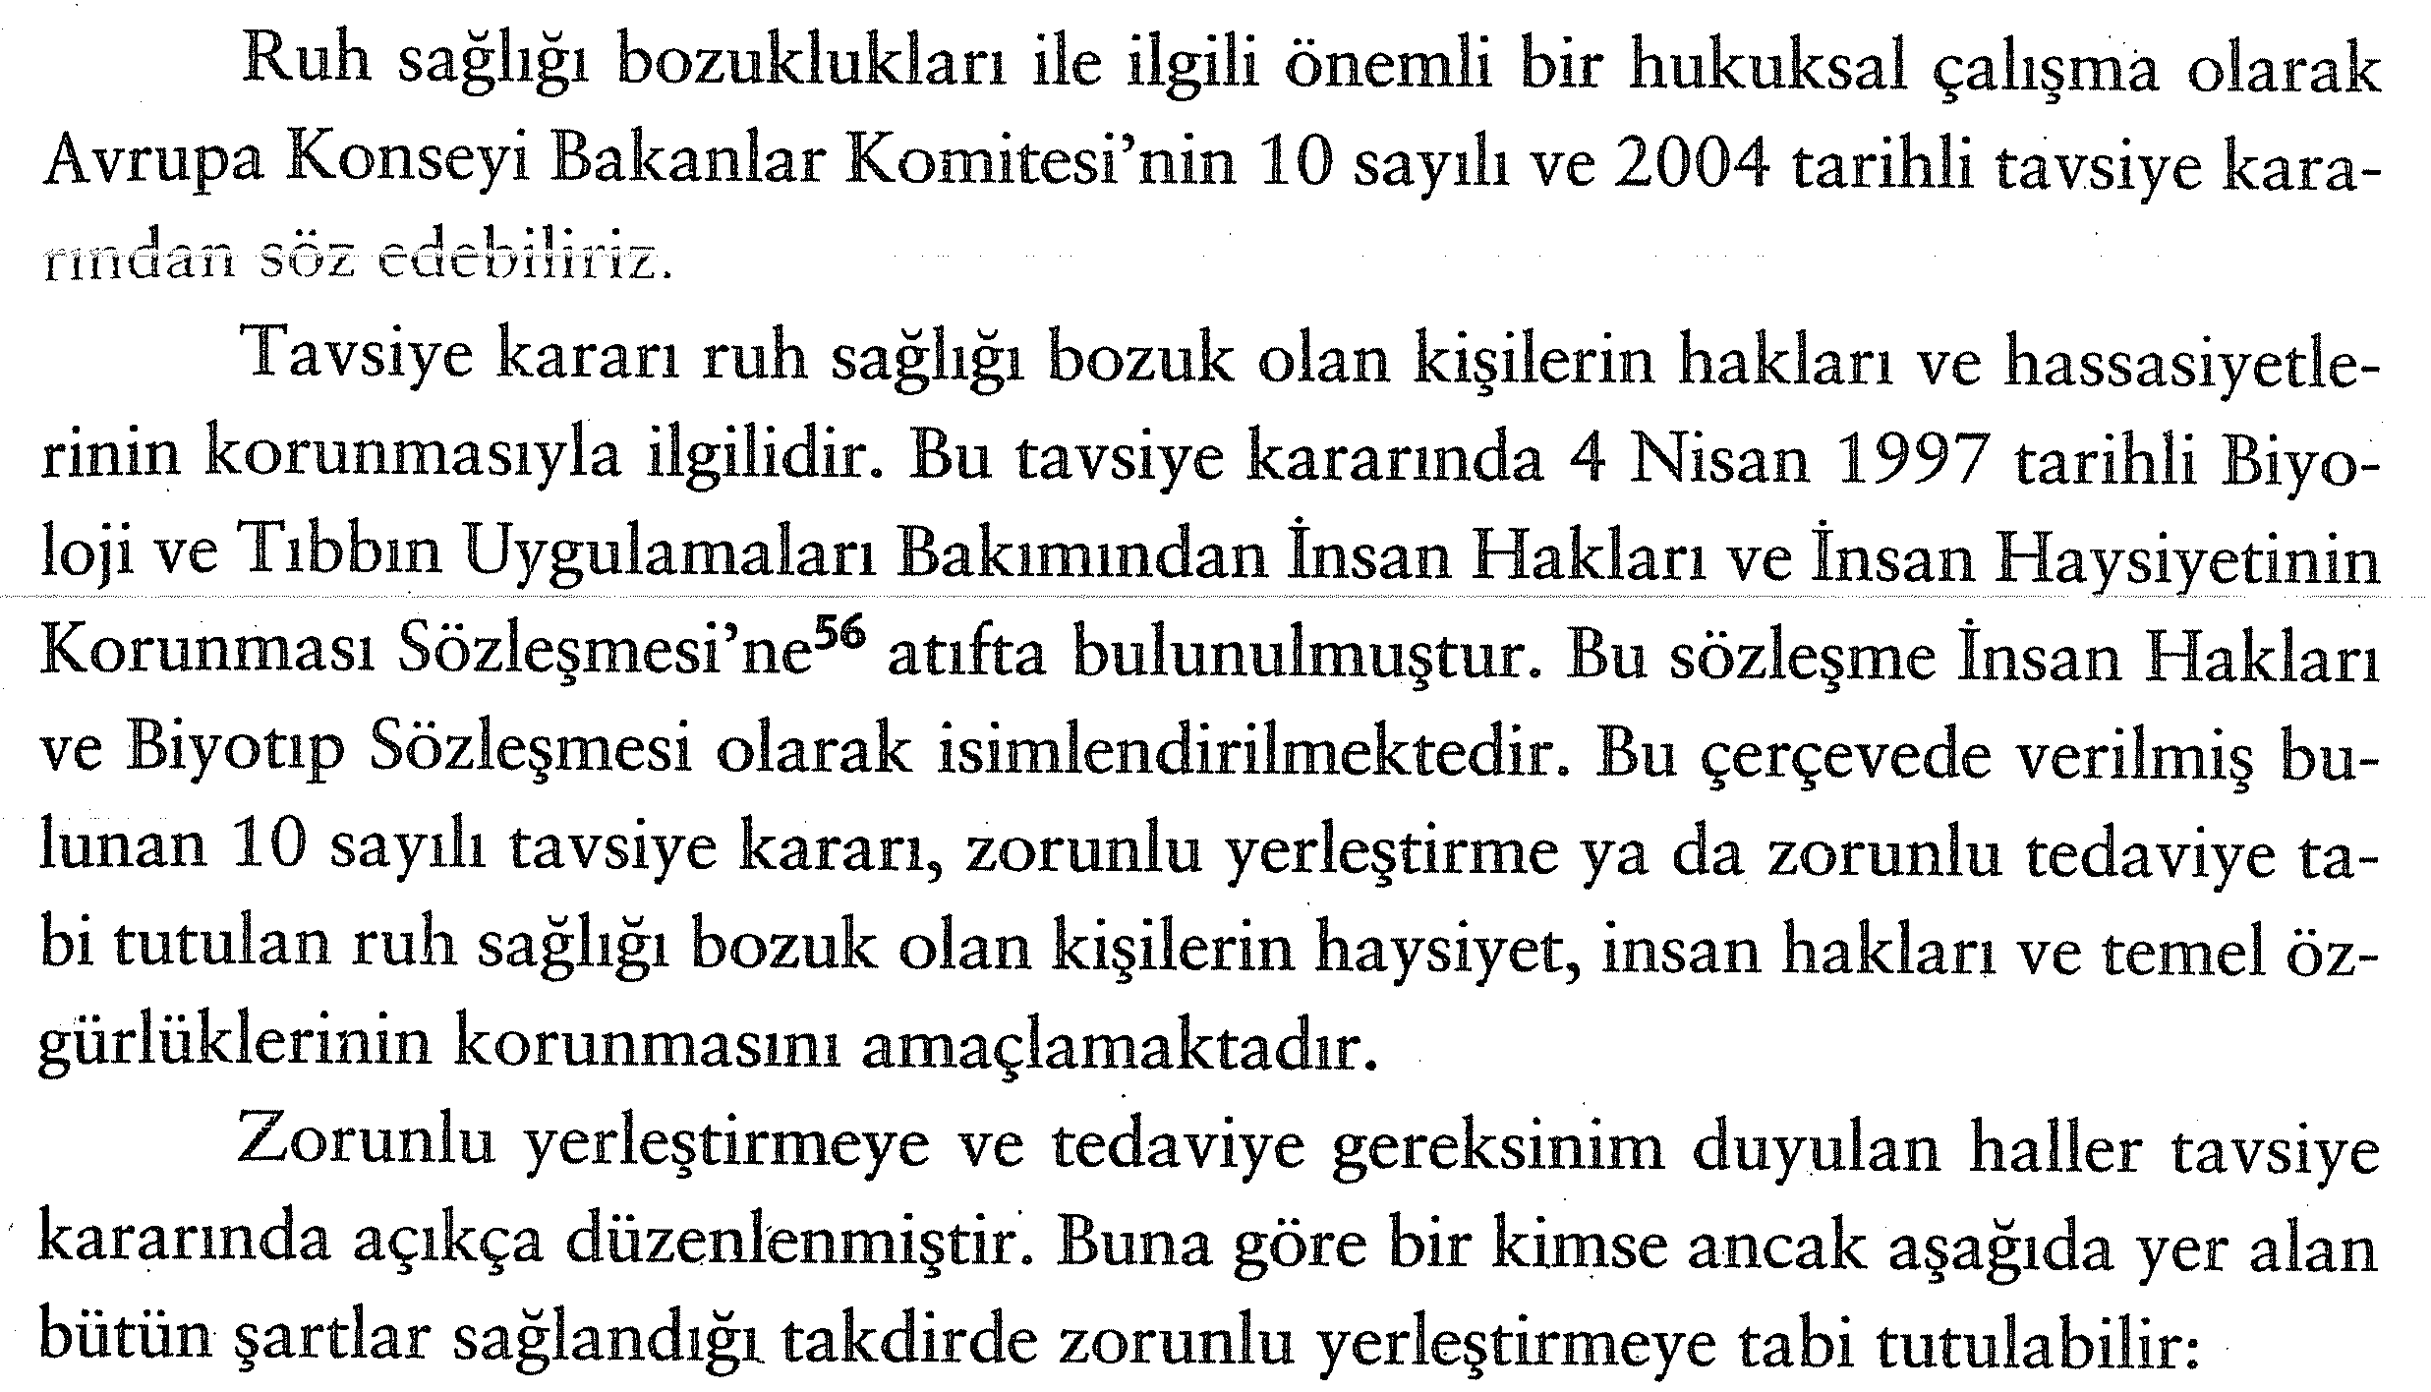

Slide 37
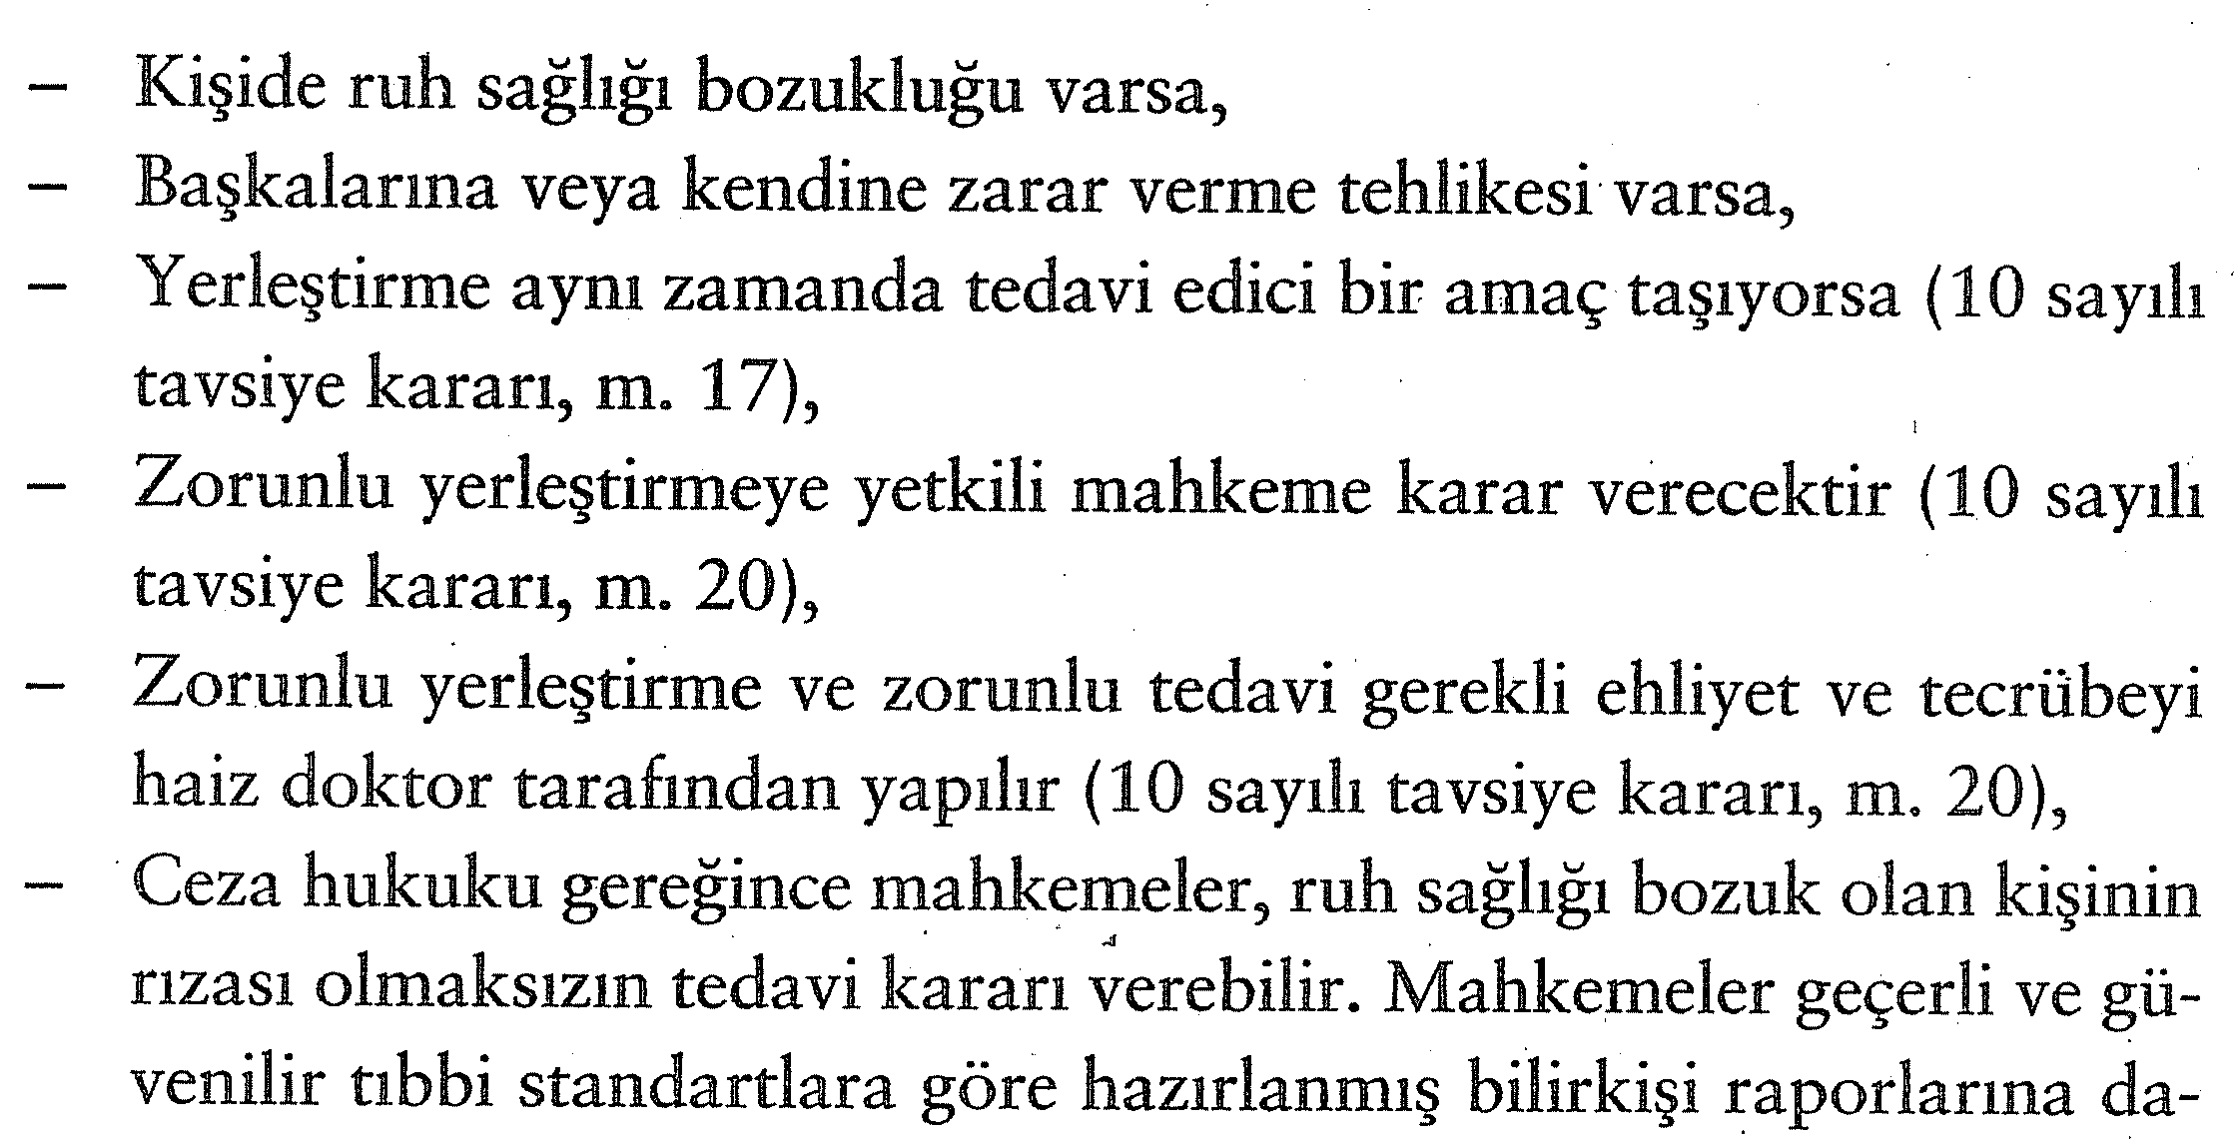
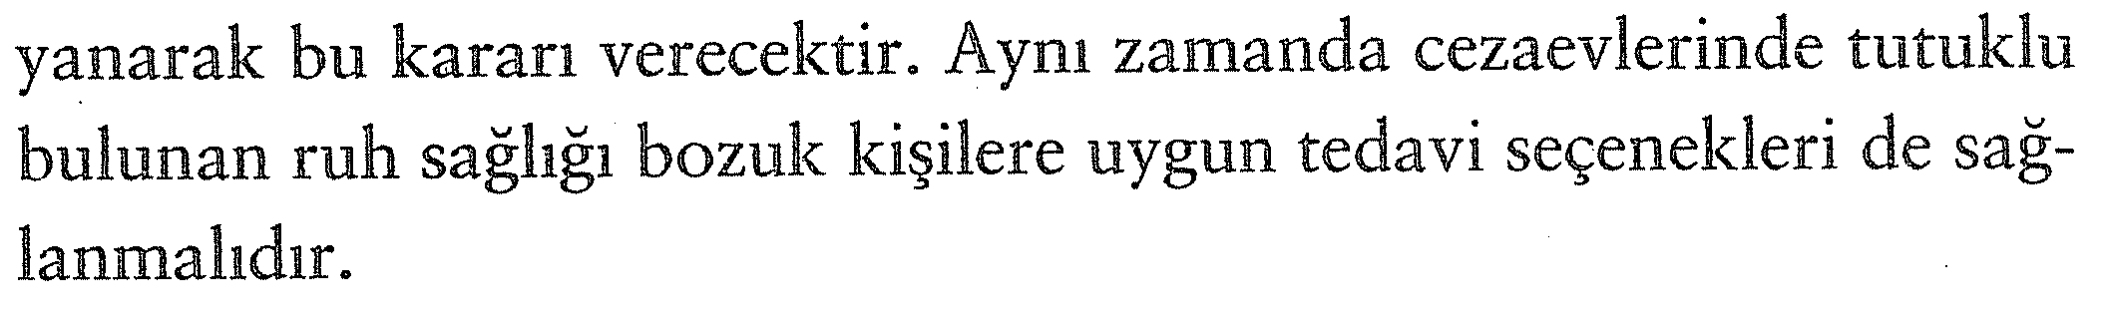

Slide 38


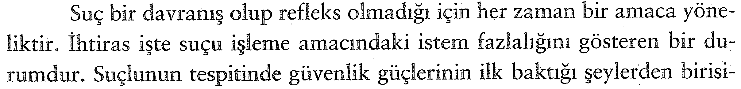

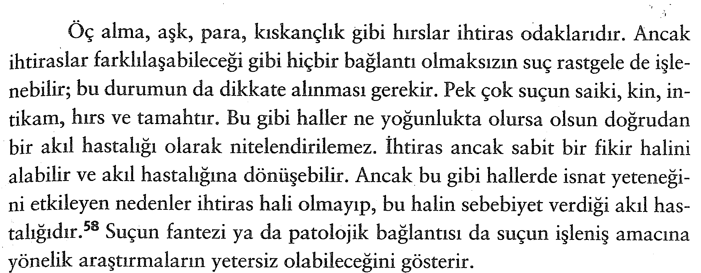

Slide 39
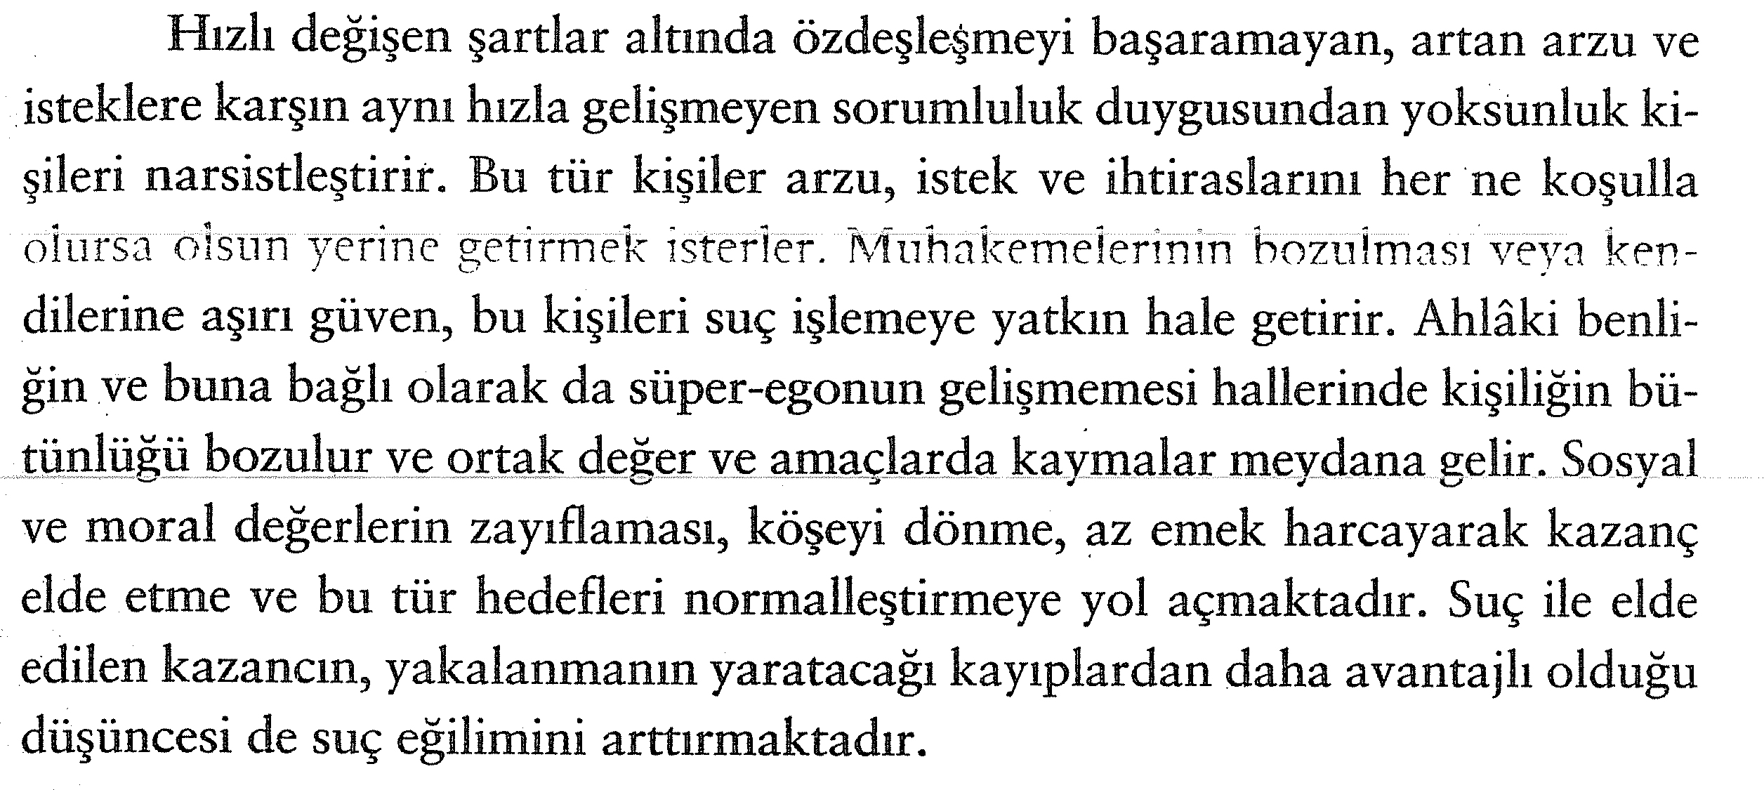

Slide 40
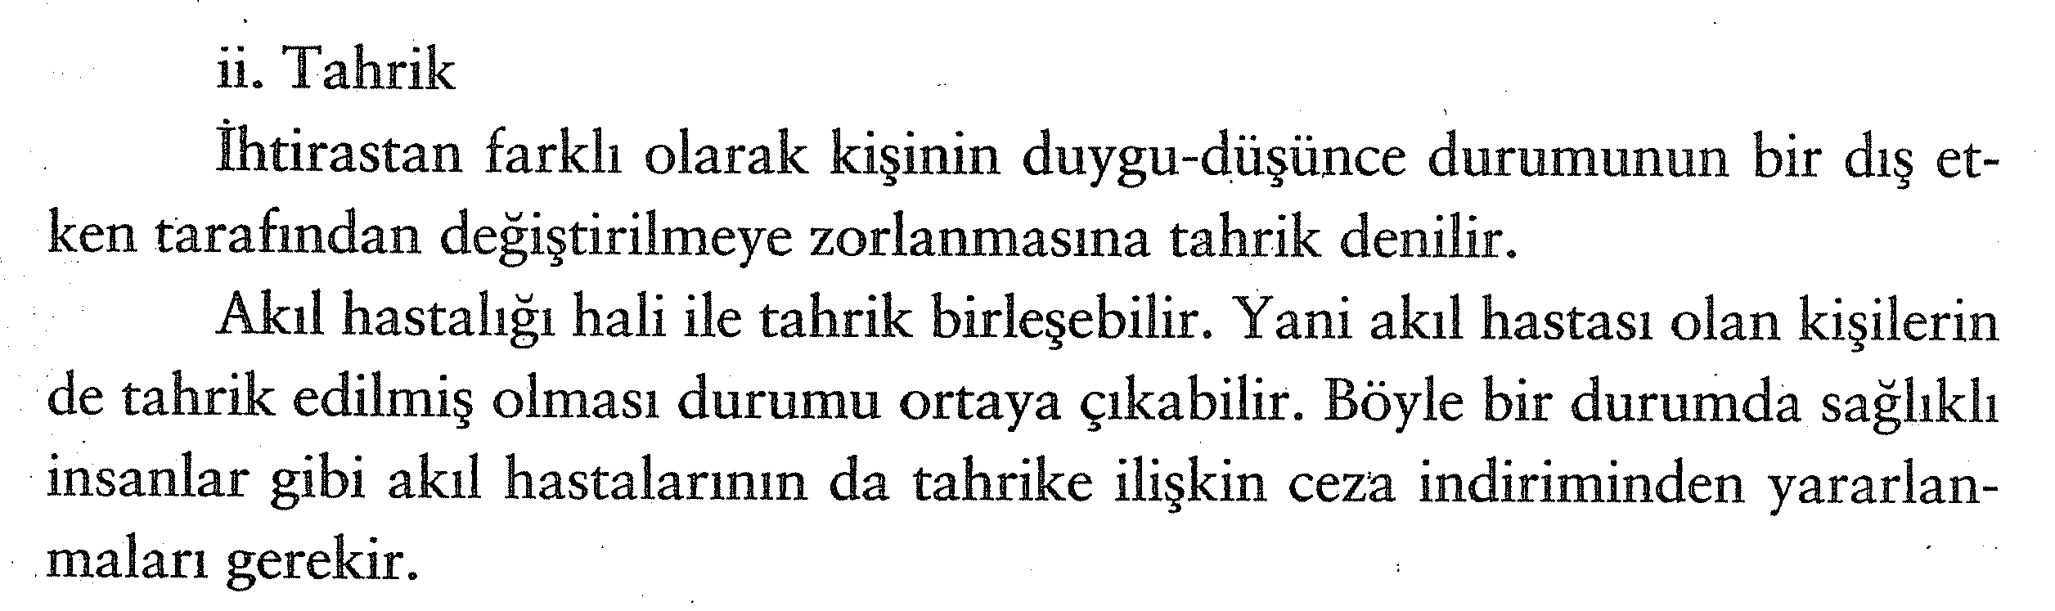
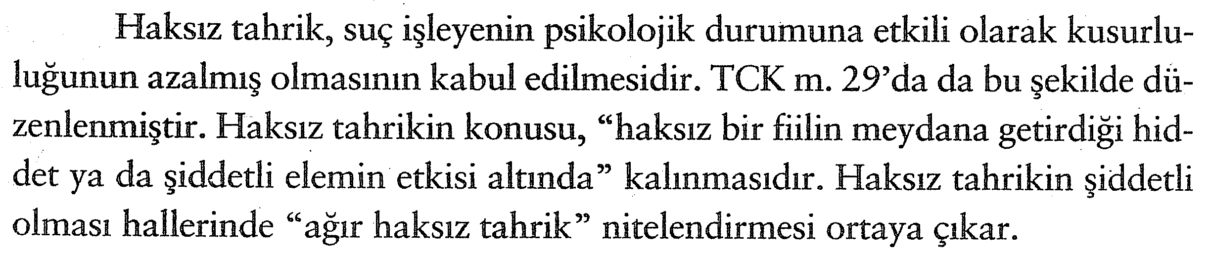

Slide 41
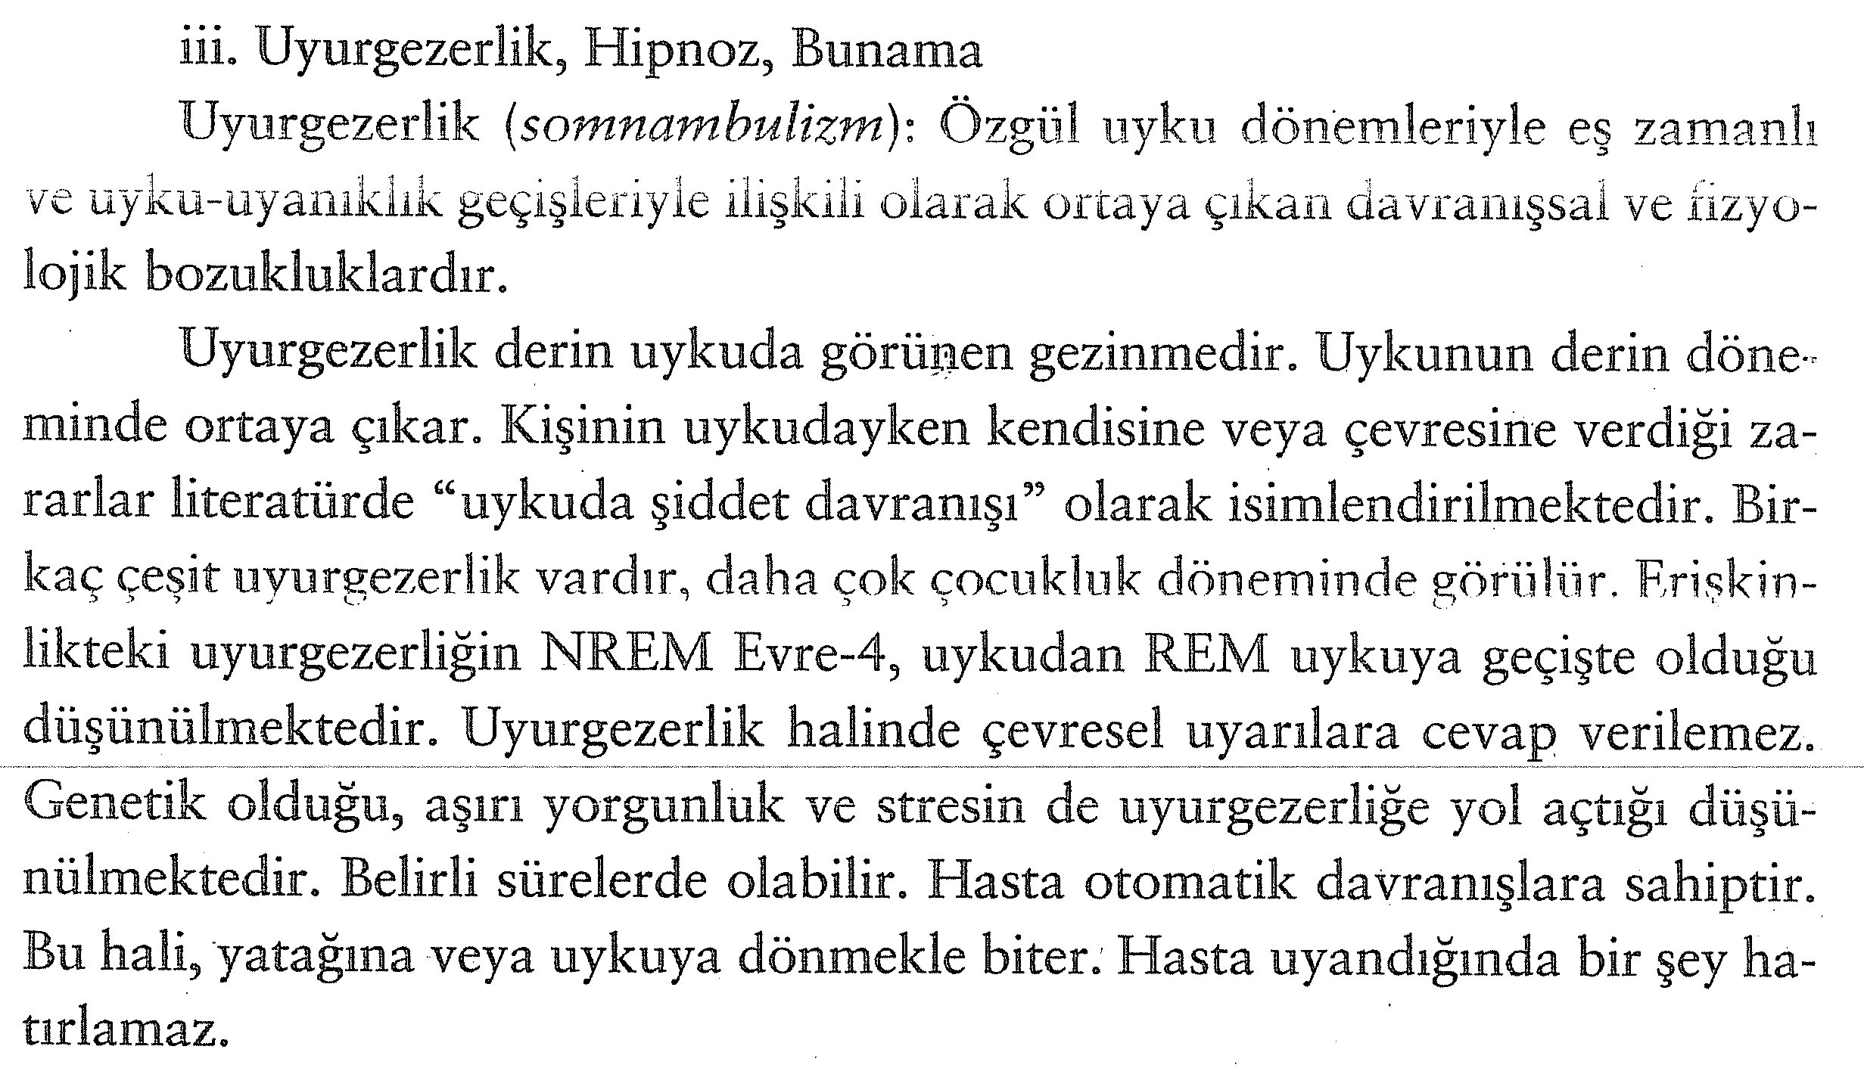

Slide 42
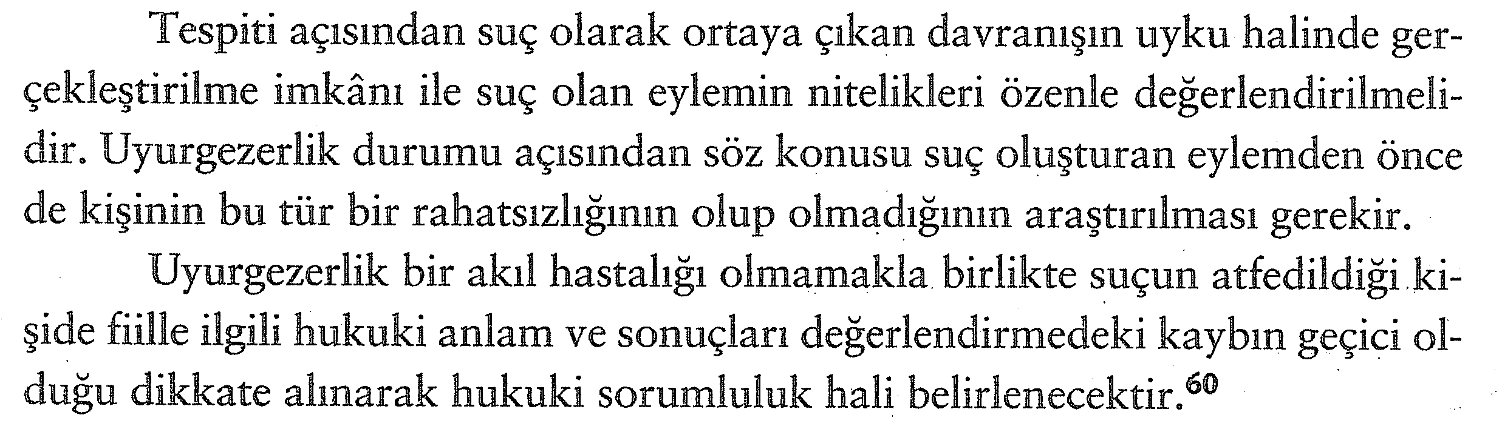
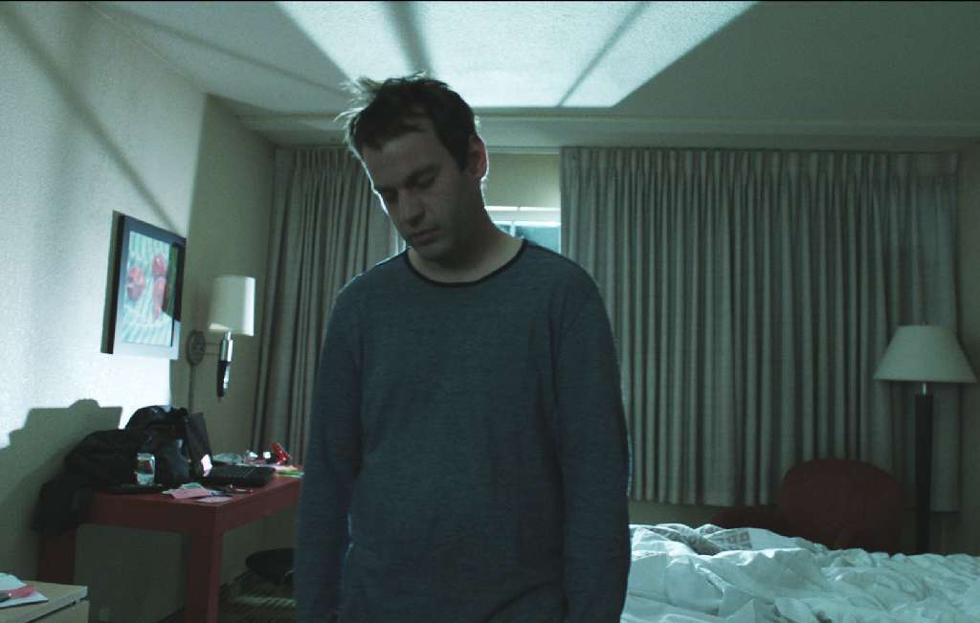

Slide 43
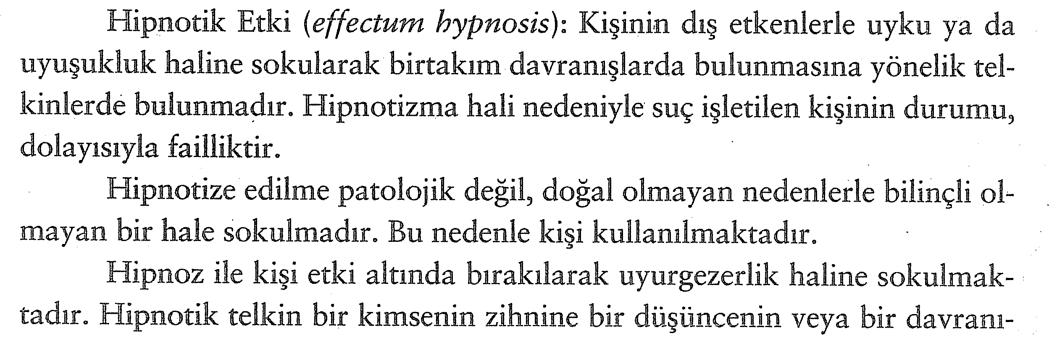
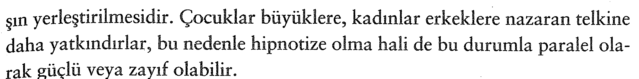


Slide 44
